Slide 1
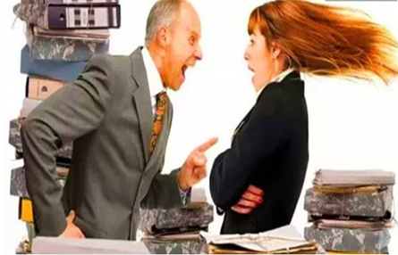


AEM WEEKEND SHARING
AEM周末分享
第209期

Slide 2
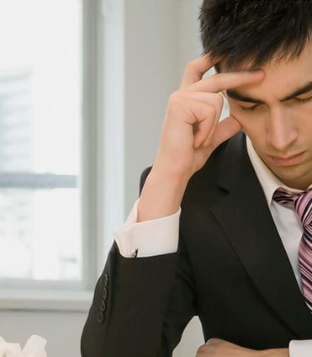
AEM WEEKEND SHARING
公司一个90后的男孩子辞了职之后过来跟我辞行。他是公司去年刚校招入司的一批培训生之一，身上具备了阳光、聪明、富有激情等优点。

Slide 3
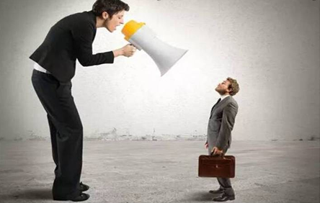
AEM WEEKEND SHARING
在新人中，HR及很多老员工是相当看好他的。他一提出辞职，听闻的相关人员都极力挽留。但他铁了心地要离开，表情里有着一点毅然决然，甚至带着一些忿恨。“我实在受不了他的咆哮，”他说，“他像疯了一般当众骂我。太伤自尊了。”

Slide 4
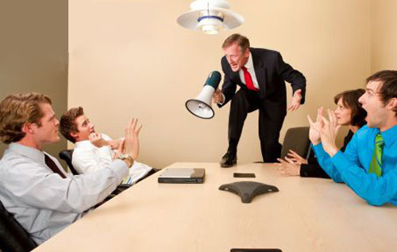
AEM WEEKEND SHARING
印象中这不是一个见不得困难的男孩，也努力克服了许多困难，但在这件事情中却显得有点"玻璃心"。
受不了委屈是职场上的一个绊脚石，“太委屈”成了很多职场新人心头难以排遣的一种情绪，久而久之就成了心头一根难以自拔的刺。其实，谁的职场不委屈呢？

Slide 5
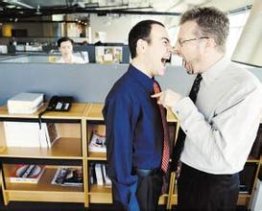
AEM WEEKEND SHARING
在竞争激烈的职场中，对于我们这些在底层摸爬滚打的职场菜鸟，被骂简直就是家常便饭。身边的朋友、同事，包括我自己，没有在职场中挨过老板大骂的简直就像外星人。
我自己曾经历过一次刻骨铭心的挨骂。挨骂是源于我的一个疏忽，让竞争对手钻了空子。

Slide 6

AEM WEEKEND SHARING
挨骂后，我还是保持理智，立刻拿起电话沟通各个相关人员，准备不惜一切努力将不良后果扼杀在摇篮里。在沟通过程中，老板几次三番追到办公室责骂。在第二天早上五点多，问题解决之后，我向他汇报结果，他却淡淡地回复“知道了”，仿佛一切尽在掌握。

Slide 7

AEM WEEKEND SHARING
值得庆幸的是，老板及时发现了问题，我们避免了损失，被批评与避免损失相比，简直不值一提。

Slide 8

AEM WEEKEND SHARING
另有一位部门负责人在全省会议上做数据通报，被领导抓到不足，当众数落。从讲报告的逻辑到语言的表述，再到表格数据的呈现方式，均被一一纠错，其本人也被领导当众下了“能力低下”的结论。

Slide 9
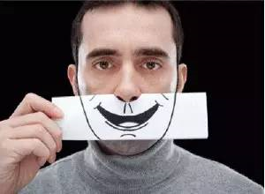
AEM WEEKEND SHARING
但是会议过后，这位部门负责人依然面带淡定的微笑，自我调侃是“打不死的小强”，针对领导提出的每一个细节的批评，他都认真地做了改善。

Slide 10
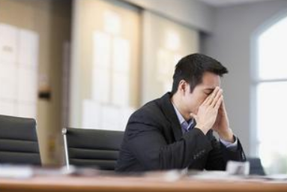
AEM WEEKEND SHARING
职场的委屈也不是站得越高就会像空气一样稀薄。真正站得高走得远的人，反而都是比一般人更能消化委屈，也是比一般人吃了更多委屈的人。
只不过，在委屈面前，他们能更好地消化，将委屈转化为成长和进步的养料。

Slide 11
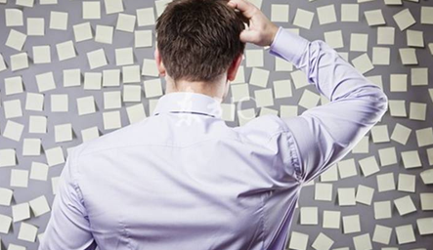
AEM WEEKEND SHARING
谁的职场不委屈？谁不是一边挨骂一边成长呢？仔细想来，哪次挨骂不是事出有因？
虽然每个事情在特殊的场合可能被穿上令人尴尬的“外衣”，但是绝大多数时候，本质和真相只有一个，那就是自身确实存在不足和缺失。

Slide 12
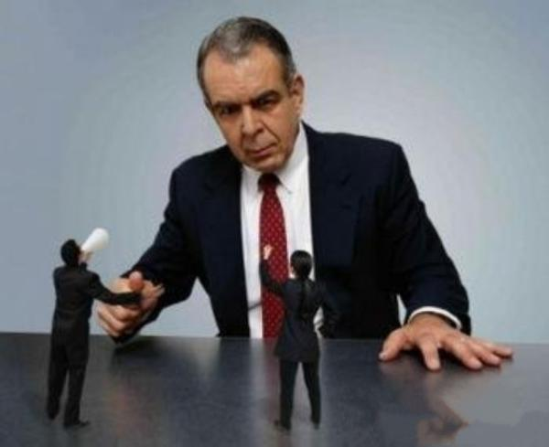
AEM WEEKEND SHARING
有时候，委屈无非是自认为委屈了。
委屈，无非是觉得所谓的自尊被践踏了，觉得“人为刀俎”，而自己成了那案板上来不及挣扎的鱼肉；无非是因为觉得错的都是别人，自己是被冤枉的；无非是心太小，撑不起自己想凌驾于别人之上的野心。

Slide 13

AEM WEEKEND SHARING
当然，职场江湖中也不乏真委屈。如果是无意诋毁，何苦因为别人的错误自我惩罚？如果是恶意伤害，你又何苦自我苦闷，得逞了别人呢？所以，即便是真委屈，放下了，就依然内心无恙。

Slide 14
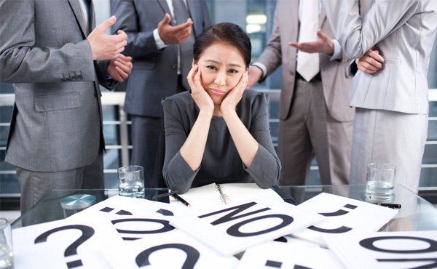
AEM WEEKEND SHARING
在职场，如若觉得委屈之情经久不散，那你就败了。委屈了，难以释怀，逃离了，这是弱者的自我保护。委屈了，自我反思，改之，尽善尽美，这是强者的人生宣言。你若真无过，也无需辩解，一笑而过，继续轻装上阵。

Slide 15

AEM WEEKEND SHARING
若把用来体会委屈的时间用来自我反省和提升，那么受的委屈会越来越少。沉浸在委屈中难以自拔，那么将会与全世界为敌，与理想背道而驰。委屈是弱者逃避的最佳理由，却是强者的珍贵养料。
所以，世界那么大，一颗“玻璃心”，怎么走得远？怎么奔跑着追赶时间与梦想？

Slide 16

AEM WEEKEND SHARING
周末愉快！
共创 共进 共赢 共享
AEM科技人力资源部

